Slide 1
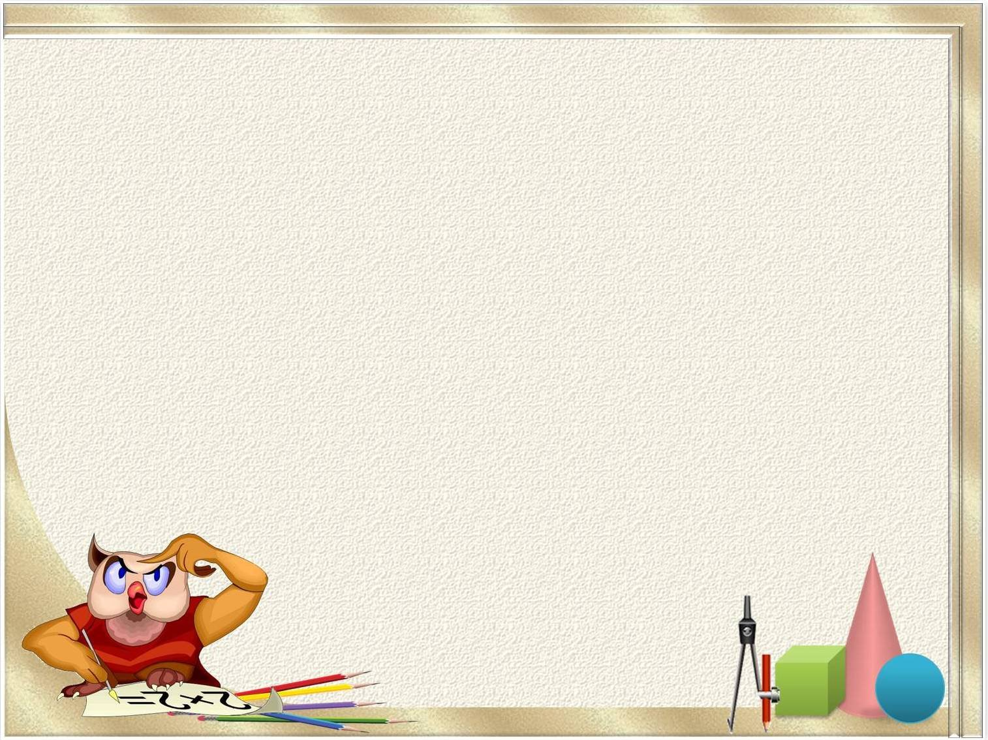
Расстояние между двумя точками, от точки до прямой. Длина пути на квадратной сетке.

Slide 2
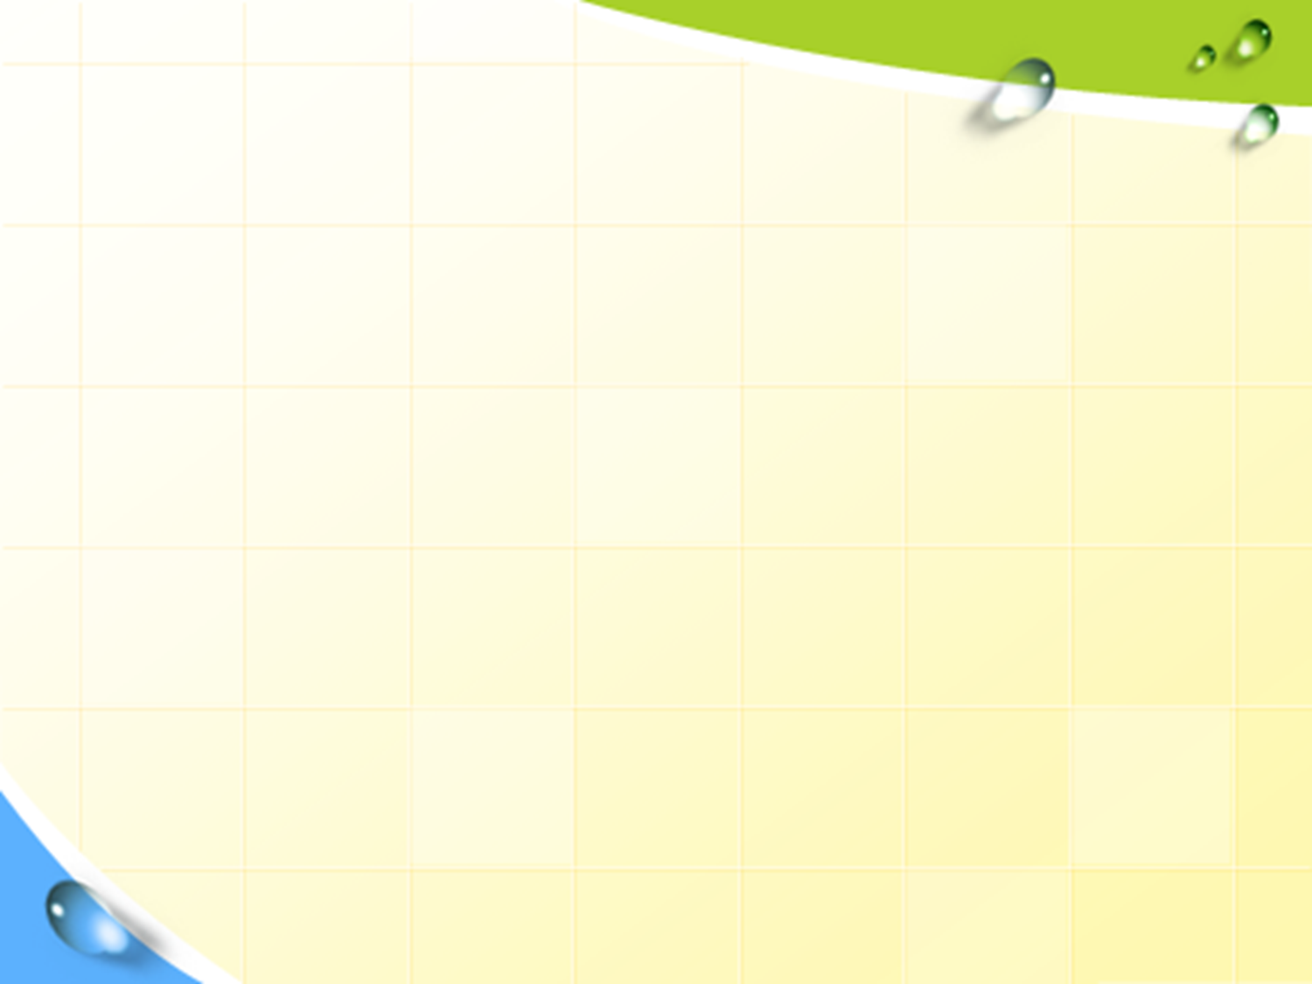
Расстояние между двумя точками
Если нас интересует расстояние между двумя точками, их необходимо соединить и найти длину отрезка.
•
•

Slide 3
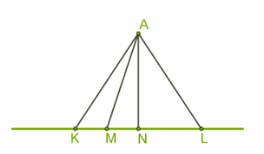
Расстояние от точки до прямой
Что мы можем назвать расстоянием от точки до прямой? Точку А можно соединить с бесконечным множеством точек прямой. Который из отрезков называют расстоянием от этой точки до прямой?

Slide 4
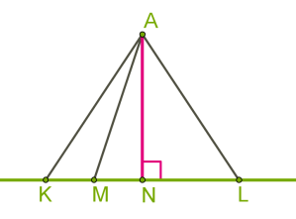
Расстояние от точки до прямой
.
Мы всегда ищем кратчайшее расстояние между объектами.
Опустим перпендикуляр из точки A к прямой. Расстоянием от точки до прямой является длина перпендикуляра AN.
Это записывают так AN⊥KL: отрезок AN перпендикулярен прямой KL

Slide 5
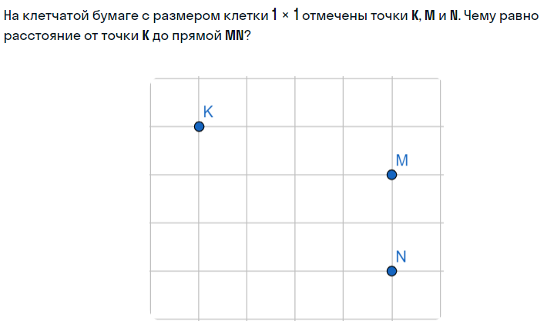
Задание 1

Slide 6
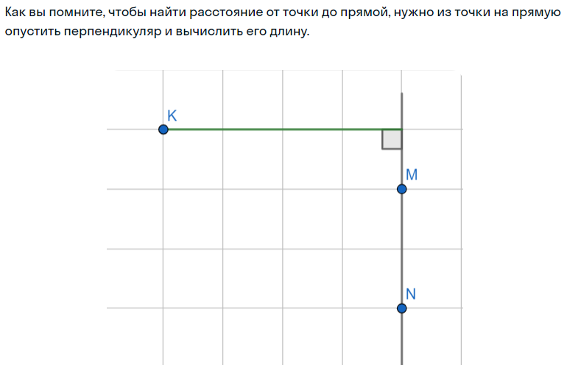
Задание 1 (решение)
ОТВЕТ: 4 см

Slide 7
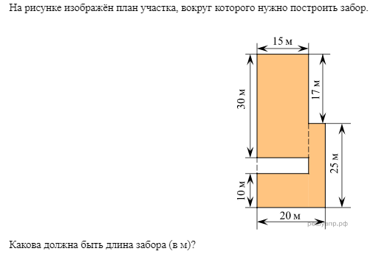
Задание 2
15+17+(20-15)+25+20+10+15+(25+17-10-30)+15+30=154
Ответ: 154

Slide 8
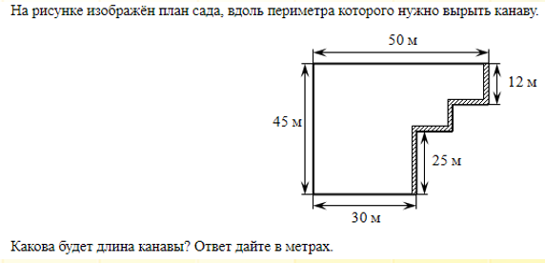
Задание 3
25+(50-30)+(45-25-12)+12+50+45+30= 190
Ответ: 190

Slide 9
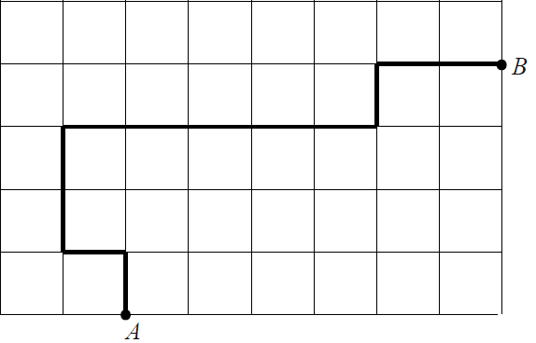
Задание 5
План местности разбит на квадраты. Сторона квадрата равна 10 м. На рисунке изображён путь из точки А в точку В. Найдите длину этого пути. Ответ дайте в метрах.
Решение
10 ∙ 12 = 120 (м) – длина пути.
Ответ: 120 м

Slide 10
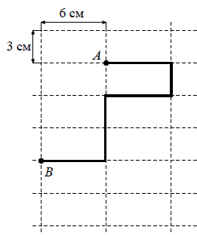
Домашнее задание ( зад. 6,7,8) Задание 6
Лист бумаги расчерчен на прямоугольники со сторонами 6 см и 3 см. От точки А к точке В проведена ломаная по сторонам прямоугольников. Найдите длину этой ломаной. Ответ дайте в сантиметрах.

Slide 11
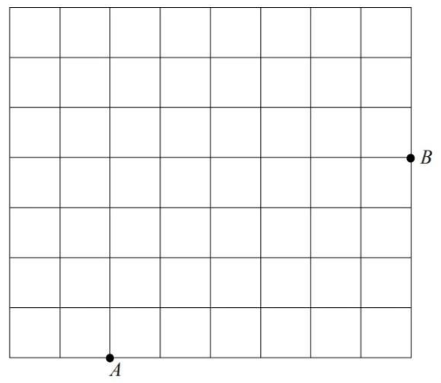
Задание 7
План местности разбит на квадраты. Сторона квадрата равна 15 м.
Изобразите какой-нибудь путь из точки А в точку В длиной 240 м.

Slide 12
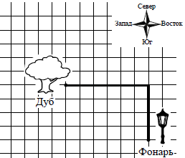
Задание 8
Винни-Пух пошёл от дуба на восток, а потом повернул на юг и дошёл до фонаря. На рисунке показан путь Винни-Пуха от дуба до фонаря. Сторона квадратной клетки равна 1 км. Найдите длину пути Винни-Пуха от дуба до фонаря. Ответ дайте в км.

